Slide 1

Hacking Ético
Matias Villanueva Paz

Slide 2

¿Qué es un hacker?

Slide 3


¿Qué es un hacker ético?

Slide 4


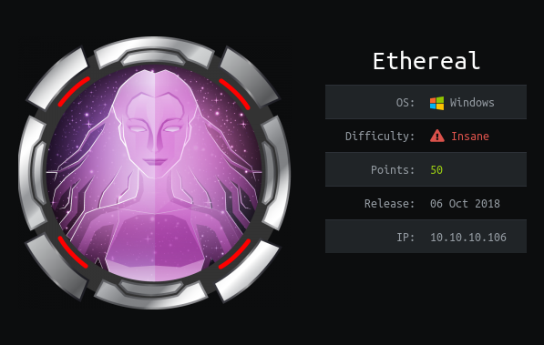


Herramientas para el hacking ético

